Slide 1
Детская и подростковая маммология и лучевая диагностика. Патологические состояния.
Красноярский государственный медицинский университет им. проф. В.Ф.
Войно-Ясенецкого
Кафедра лучевой диагностики ИПО
Выполнила: ординатор 2 года обучения, Цыклинская Алена Валерьевна
Красноярск, 2019

Slide 2
Актуальность
Патология молочных желез встречается с момента рождения и увеличивается в период полового созревания. В детском возрасте онкология молочных желез встречается крайне редко, но ее отсутствие не уменьшает значимости в выявлении и лечении не раковых заболеваний молочных желез, что может являться причиной осложнений в будущем.
Существующие классификации патологий молочных желез не отражают ее состояний в детском возрасте, поэтому создана клиническая классификация, учитывающая норму в различные периоды времени, временные отклонения, аномалии развития и патологию.
Детская и подростковая маммология – подразумевает в себе несколько ключевых задач: диагностическую (направленную на раннюю диагностику и коррекцию выявленных проблем), а так же социальную (включающую формирование ряда медико-социальных привычек).

Slide 3
Клиническая классификация состояний молочных желез встречаемых в детской и подростковой практике:
1. Норма (здоров) Телархе ( от 8 лет у девочек)
2. Временные отклонения от нормального состояния
• Физиологическое нагрубание молочных желез у новорожденных • Изолированное преждевременное телархе • Ювенильная гинекомастия • Галакторея (наведенная – мамины гормоны, во время грудного вскармливания)
3. Аномалии развития
• Атрофия • Ателия • Амастия • Полителия • Полимастия • Асимметрия молочных желез (до 100мл;и более 100мл. разница) • Макромастия • Микромастия • Койломастия

Slide 4
4. Патологические состояния
• Преждевременное телархе (выявление дополнительных признаков преждевременного полового созревания) • Масталгия (цикличные и нецикличные боли) • Мастопатия • Киста молочной железы (до 0,5 см и более 0,5 см) • Фиброаденома • Внутрипротоковая патология • Инфекции и воспаление (нелактационный мастит) • Патология соска (милиум, атерома, телит)

Slide 5
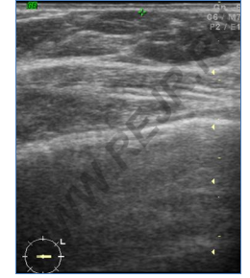
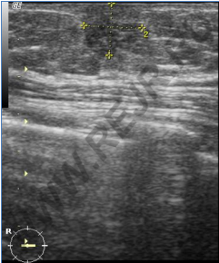
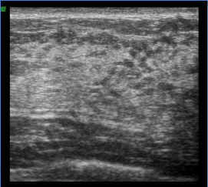
Вплоть до пубертатного периода молочные железы у мальчиков и девочек одинаковы и представляют из себя сосок и ареолу. Развитие молочной железы является первым признаком начала полового созревания у девочек. Увеличение молочной железы начинается обычно в 11-12 лет, но может произойти раньше или позже (от 8 до 13-14 лет), что тоже считается нормальным. В этом появление зачатков железистой ткани под сосками называется – телархе. При дальнейшем процессе развития молочной железы начинается формирование железистой ткани.
Эхокардиограмма молочной железы девочки 8 лет. Ультразвуковая картина молочной железы у детей. Норма. Жировая и фиброзная ткань.
Эхокардиограмма девочки 12 лет. Ультразвуковая картина начала роста молочной железы в возрасте от 8 до 14 лет – норма - Телархе. (Зачаток железистой ткани под соском).
Ультразвуковая картина ткани молочной железы в пубертатном возрасте – норма. Железистая ткань.

Slide 6
Преждевременное телархе
При выявлении у девочки младше 8 лет на фоне телархе появления лобкового оволосения (адренархе) и ускорение роста
Основные причины, способствующие преждевременному половому созреванию – органические нарушения ЦНС
На рентгенограмме черепа видны симптомы внутричерепной гипертензии в виде пальцевых вдавлений.
Компьютерная томография и магнитно-ядерное исследование головного мозга выявили органические изменения в нем у 50 % девочек с преждевременным увеличением молочных желез
У врача маммолога данная группа пациентов должна проходит обследование молочных желез раз в 6 месяцев, с использованием ультрасонографического исследования, до стабилизации состояния или достижения ими пубертатного возраста.
Девочка 5 лет. Преждевременное половое созревание. Увеличение молочных желез. Костный возраст 8 лет. Адренархе.

Slide 7
Девочка 5-ти лет с «опухолью» в позади соска слева. На УЗИ образование овальной формы, гиперэхогенное по периферии, в центре гипоэхогенная зона с нечетким контуром; при ЦДК без внутреннего кровотока.
Заключение: Преждевременное телархе слева.
http://diagnoster.ru/uzi/lektsii/uzi-molochnoy-zhelezyi-u-detey

Slide 8
По определению ВОЗ (1984г.), мастопатия – фиброзно-кистозная болезнь, т.е. комплекс процессов, характеризующихся широким спектром пролиферативных и регрессивных изменений в тканях молочной железы с формированием ненормальных соотношений эпителиального и соединительнотканного компонентов и образованием в молочной железе изменений фиброзного, кистозного и пролиферативного характера

Slide 9
Клинически мастопатию можно подразделить на две формы: узловую и диффузную.
Узловая форма мастопатии клинически проявляется в локальных очагах уплотнения с выраженными клиническими жалобами.
При ультразвуковом исследовании в данных очагах не редко можно выявить кисты или резко расширенные протоки. Очаг может быть без четкой дифференцировки от окружающей ткани и с тонкой капсулой вокруг очага.
Ведение данной патологии заключается в хирургическом удалении
данной патологии и назначении консервативной терапии
для профилактики рецидивов и лечения фиброзно-кистозной
мастопатии

Slide 10
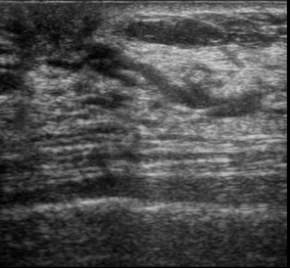
Диффузная мастопатия это симметричное состояние молочных желез, проявляющееся большим количеством плотной, отечной железистой стромы. Клинически она проявляется жалобами на болезненность и нагрубание молочных желез. Пальпаторно железы плотные, чувствительные.
При ультразвуковом исследовании - молочная железа представлена железистой тканью порой с признаками отечности и расширенной протоковой системой
На фоне железистой ткани хорошо видны протоки.

Slide 11
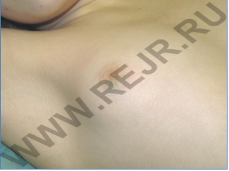
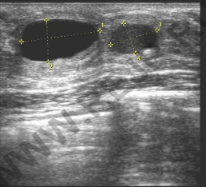
Киста молочной железы (до 0,5 см и более 0,5 см)
Встречается у 6 % девушек в пубертатном возрасте и более.
Локализуются кисты у детей всегда в суб- или периареолярной области.
Кисты в подростковом возрасте практически не выявляются пальпаторно и не имеют ярких клинических проявлений в виде жалоб, как у женщин в репродуктивном периоде.
При осмотре молочных желез киста у подростков проявляется в виде синюшности на ареоле
Ультразвуковая картина субареолярных кист в левой молочной железе у девочки 12 лет.

Slide 12
Кисты до 1,0 см подвергаются консервативному лечению, а более 1,0 см лечебно-диагностическому аспирированию с помощью тонкоигольной биопсии. Кисты у подростков редко рецидивируют.
Основное осложнение кист у детей и подростков – присоединение воспаления – не лактационный мастит
Клиническая картина нелактационного мастита у детей такая же, как у взрослых и подростков: локальная боль в молочной железе, местная гиперемия кожи. При пальпации молочных желез болезненные инфильтраты от 0,5 до 4 см. Иногда повышение температуры тела до субфебрильных цифр в первый день заболевания.
Различают следующие формы нелактационного мастита у подростков:
начальная форма (серозный до 3-х суток),
инфильтративный мастит (от 3-5 суток),
деструктивный мастит (инфильтративно-гнойная и абсцедирующая форма 6-10 сутки).
Покраснение кожи над местом воспаления

Slide 13
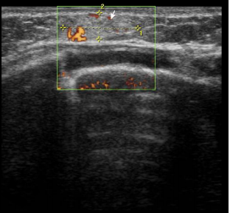
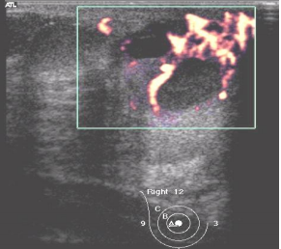
УЗИ может дать четкую картину стадии и длительности процесса, а так же при оценке эффективности лечения.
При УЗИ в субареолярной зоне молочной железы (наиболее часто) определялась инфильтрация, визуализируемая как зона повышенной эхогенности
Ультразвуковая картина инфильтративной формы нелактационного мастита. (гиперэхогенная, плотная ткань с усилением кровотока при энергетическом доплеровском картировании сигнала).
Эхограмма с ЭДК пациентки Г., 12 лет. Острый нелактационный мастит

Slide 14
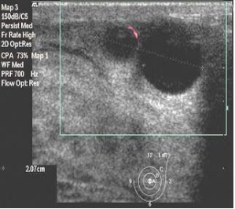
Эхограмма с ЭДК пациентки Г., 12лет. Острый нелактационный мастит
Эхограмма с ЭДК пациентки В., 14 лет. Острый нелактационный мастит

Slide 15
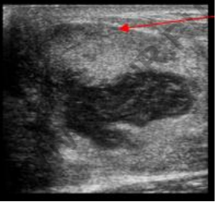
При абсцедировании выявляли участки сниженной эхогенности, соответствующие локализации гноя
Дифференциальную диагностику маститов проводили с
физиологическим нагрубанием молочных желез,
рожистым воспалением,
опухолями,
гинекомастией и дисгомональными гиперплазиями молочных желез (мастопатии, фиброаденома), наблюдающимися у девочек пубертатного возраста
гемангиомы и лимфангиомы обычно выявляются у детей первого года жизни.
Ультразвуковая картина абсцедирующего нелактационного мастита. (визуализируются четкие контуры образования, внутри неоднородное содержимое – гиперэхогенное и гипоэхогенное или анэхогенное, как при гнойном содержимом

Slide 16
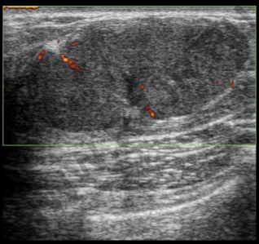
Фиброаденома – доброкачественная опухоль молочной железы. Изменения молочной железы в данном случае состоят из двух компонентов: стромального и эпителиального.
Клинически оно представляет из себя округлое образование с четкими контурами, подвижное, безболезненное. Размеры варьируются.
Выделяют четыре типа фиброаденом:
1 - общая;
2 - гигантская;
3- ювенильная;
4 - филлоидная опухоль.
Чаще это единичное образование (в 10-15 % встречаются множественные фиброаденомы) с локализацией в верхненаружном квадранте молочной железы (63 % случаев)
Диагностика фиброаденомы сочетает клинический осмотр, ультразвуковое исследование, тонкоигольную биопсию и цитологическое исследование.
Ультразвуковая картина фиброаденомы молочной железы (гипоэхогенное образование с четкими ровными контурами, с усилением доплер сигнала)

Slide 17
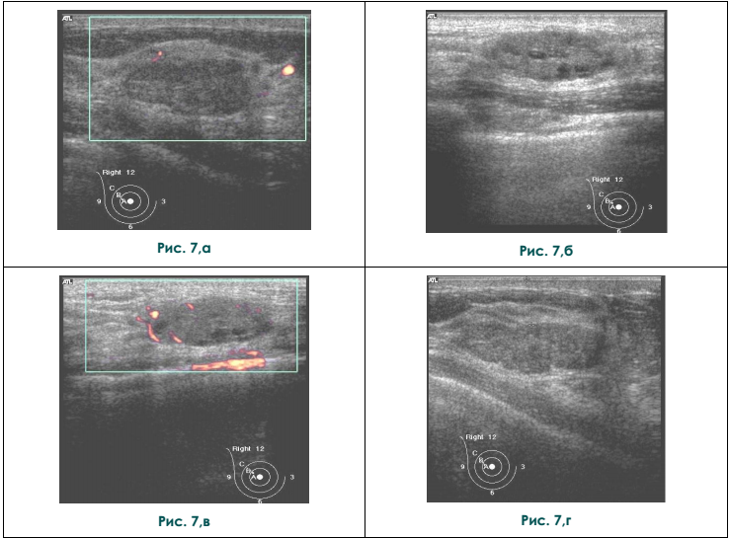
Рис. 7. Эхограммы с ЭДК пациентки К., 16 лет. «Пограничная» фиброаденома. В верхнее наружном квадранте правой ГЖ лоцируется овальная, с четкими неровными контурами опухоль, неоднородной структуры за счет мелких диаметром 2,0х0,9 см кистоподобных и тонких линейных фиброзных включений. Васкуляризирована преимущественно по периферии, определяется небольшое количество сосудистых сигналов.

Slide 18
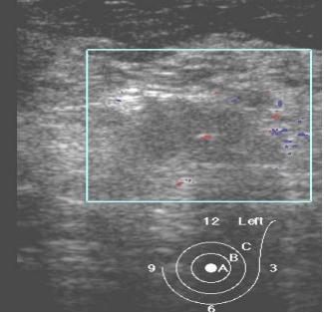
Эхограммы с ЭДК пациентки З., 16 лет. Листовидная фиброаденома ГЖ. На границе наружных квадрантов левой ГЖ лоцируется гипоэхогенная с нечеткими неровными контурами, неправильной формы опухоль диаметром 1,8х1,2 см с единичным сосудистым сигналом внутри.

Slide 19
Анализируя опыт наблюдения патологических изменений грудных желез у пациентов детского и подросткового возраста, результаты проводимых клинических обследований и методов лучевой диагностики, необходимых для постановки диагноза заболеваний, считаем необходимым подчеркнуть следующее:
– наиболее частым онкологическим заболеванием грудных желез, диагностируемым у пациентов детского и подросткового возраста, являются доброкачественные или пограничные новообразования с пролиферацией эпителиального (фиброаденомы) и стромального (листовидные опухоли) компонентов;
– педиатр, производящий первое обследование ребенка, с патологическим образованием в субареолярной области или в грудной железе должен рассматривать каждое узловое образование или индурацию ткани грудной железы, как явление, требующее дифференциальной диагностики для исключения онкологического процесса;

Slide 20
Используемая литература:
Травина М.Л. Детская и подрастковая маммология и лучевая диагностика. Научный центр здоровья детей РАМН. г. Москва, Россия
Головко Т.С., Скляр С.Ю., Климнюк Г.И., Озеран Н.В.,Крахмалева А.С., Францевич К.А. Возрастные аспекты медицинской визуализации грудных желез (часть 1 – детская онкология)
3. Матыцина Л.А., Сергиенко М.Ю. Роль детского и подросткового гинеколога в диагностике и лечении заболеваниймолочной железы у девочек и девушек // Буковинский медичний весник. – 2004. - № 2. С. 79-83.

